Slide 1
网络优化与正则化
《神经网络与深度学习》
https://nndl.github.io/

Slide 2

机器学习的矛与盾
深度学习
优化
正则化
经验风险最小
降低模型复杂度

Slide 3
网络优化

Slide 4
网络优化的难点
结构差异大
没有通用的优化算法
非凸优化问题
参数初始化
逃离局部最优

Slide 5
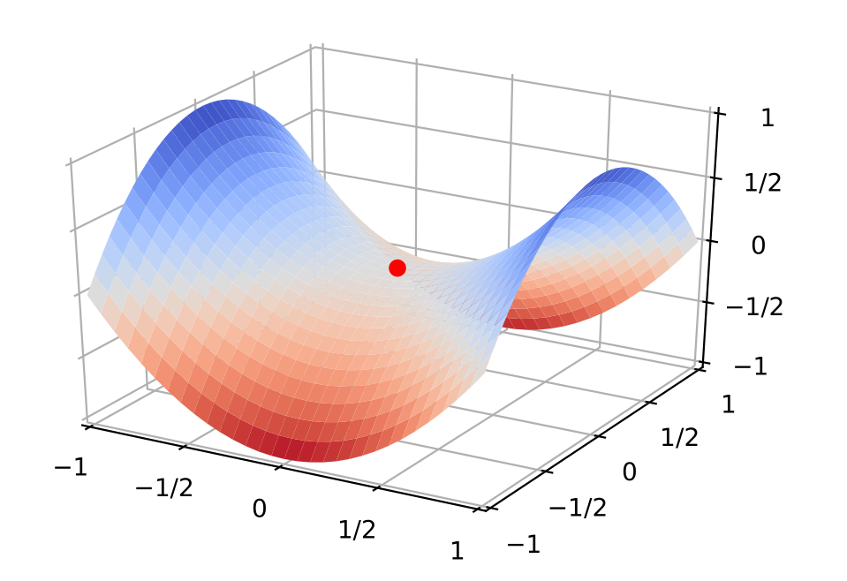
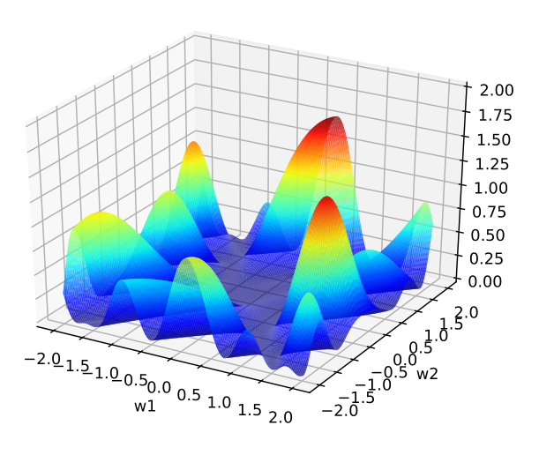
高维空间的非凸优化问题
鞍点
平摊底部
Notes:
假设网络有10,000维参数，一个点在某一维上是局部最低点的概率为p，那
么在整个参数空间中，局部最优点的概率为p 10,000 ，这种可能性非常小。也就
是说高维空间中，大部分梯度为0的点都是鞍点。

Slide 6
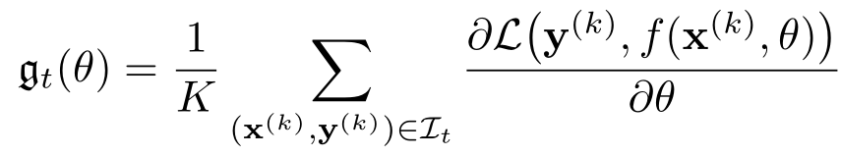
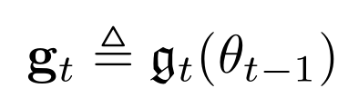
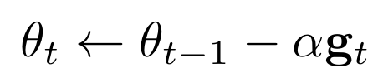
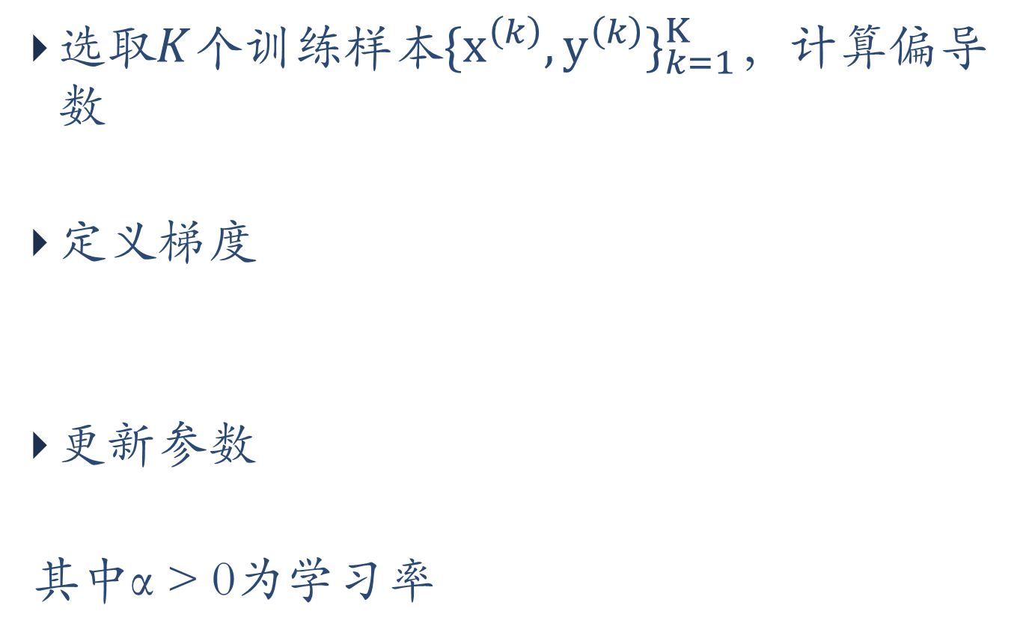
优化算法：MiniBatch
选取$K$个训练样本$\{x^{\left(k\right)},y^{\left(k\right)}\}_{k=1}^{K}$，计算偏导数
定义梯度
更新参数
其中α > 0为学习率
几个关键因素：
小批量样本数量
梯度
学习率

Slide 7
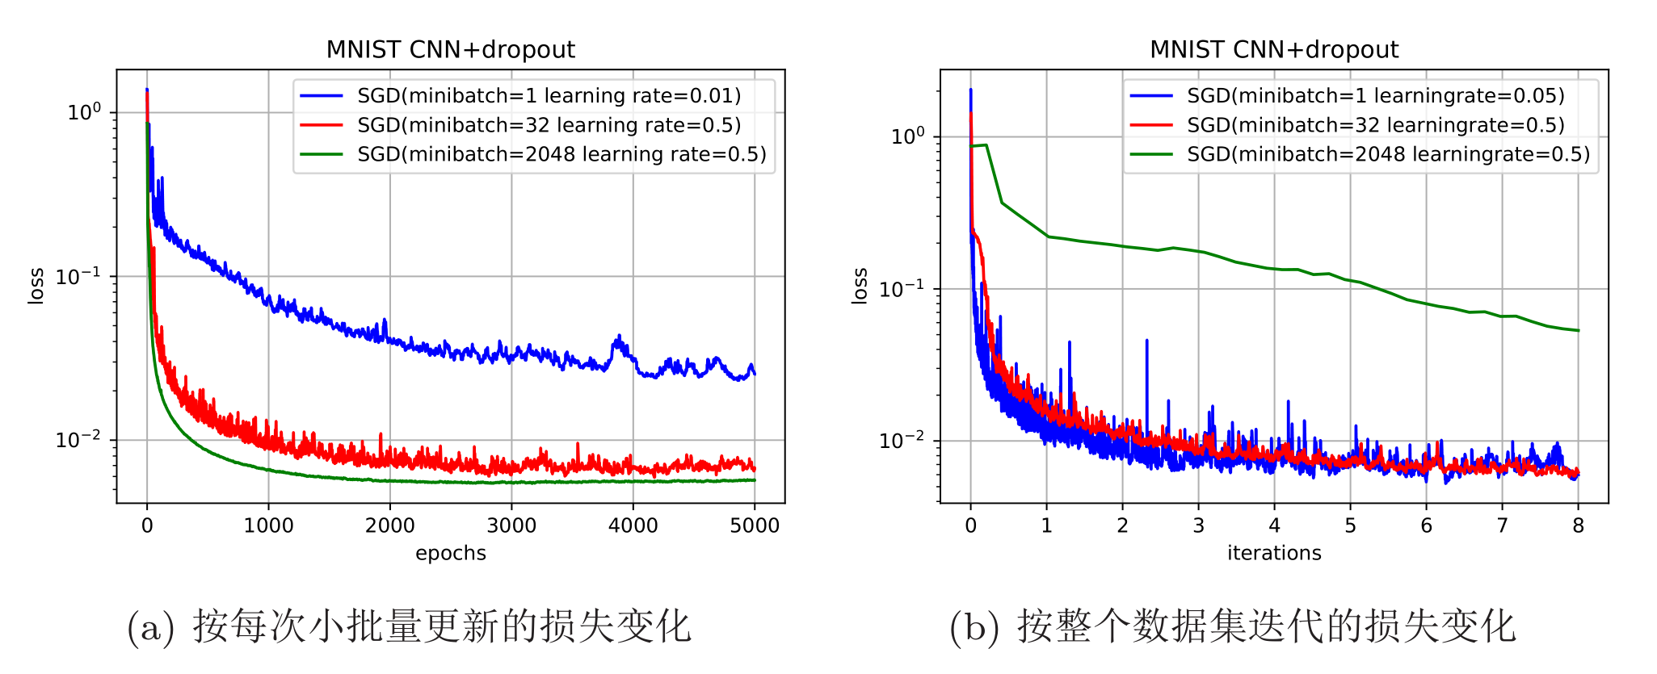
随机梯度下降
小批量梯度下降中，每次选取样本数量对损失下降的影响。
Notes:
从(a)可以
看出，每次迭代选取的批量样本数越多，下降效果越明显，并且取现越平滑。当
每次选取一个样本时（相当于随机梯度下降），损失整体是下降趋势，但局部看
会来回震荡。从(b)可以看出，如果按整个数据集迭代的来看损失变化情况，则
小批量样本数越小，下降效果越明显。

Slide 8
如何改进？
学习率
学习率衰减
Adagrad
Adadelta
RMSprop
梯度
Momentum
Nesterov accelerated gradient
梯度截断
Adam
Nadam
Adam is better choice!
Reference:
An overview of gradient descent optimization algorithms
Optimizing the Gradient Descent

Slide 9


优化
鞍点
Notes:
From the above images one can see that The Adaptive algorithms converge very fast and quickly find the right direction in which parameter updates should occur. Whereas standard SGD , NAG and momentum techniques are very slow and could not find the right direction.

Slide 10
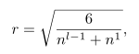
参数初始化
参数不能初始化为0！为什么？
对称权重问题！
Gaussian初始化方法
Gaussian初始化方法是最简单的初始化方法，参数从一个固定均值（比如0）和固定方差（比如0.01）的Gaussian分布进行随机初始化。
Xavier初始化
参数可以在区间[−r,r]内采用均匀分布进行初始化。

Slide 11
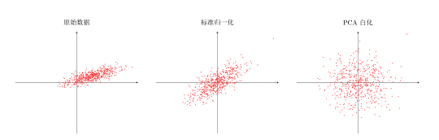
数据预处理
数据归一化
标准归一化
缩放归一化
PCA

Slide 12
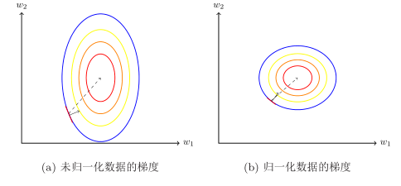
数据归一化对梯度的影响

Slide 13
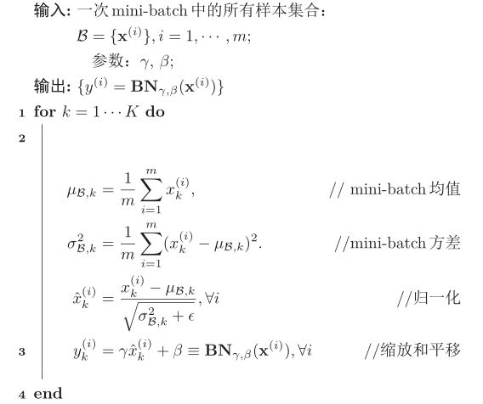
批量归一化

Slide 14
超参数优化
层数
每层神经元个数
激活函数
学习率（以及动态调整算法）
正则化系数
mini-batch 大小

Slide 15
超参数优化
网格搜索（Grid Search）
假设总共有K 个超参数，第k个超参数的可以取m_{k} 个值。
如果参数是连续的，可以将参数离散化，选择几个“经验”值。比如学习率α，我们可以设置
α ∈ {0.01,0.1,0.5,1.0}.
这些超参数可以有 m₁×m₂ ×···×m_{K} 个取值组合。

Slide 16
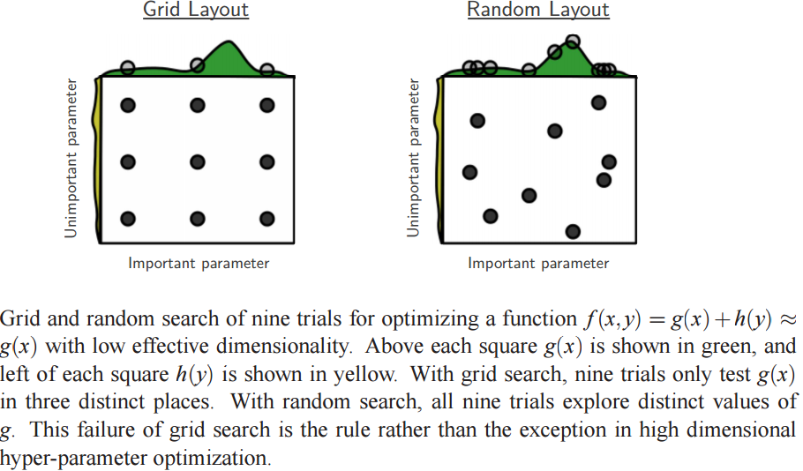
超参数优化

Slide 17
超参数优化
贝叶斯优化
动态资源分配
神经架构搜索

Slide 18
正则化
如何提高神经网络的泛化能力
数据增强
early stop
权重衰减
SGD
Dropout

Slide 19
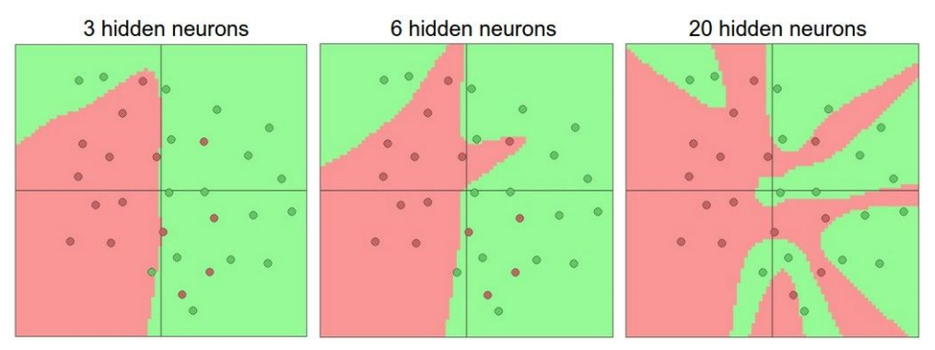
神经网络示例
http://playground.tensorflow.org/
隐藏层的不同神经元个数

Slide 20
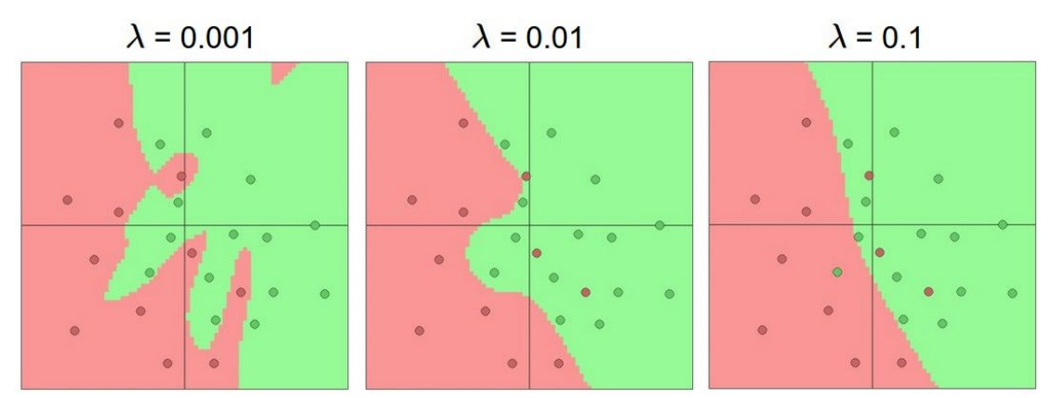
神经网络示例
不同的正则化系数

Slide 21
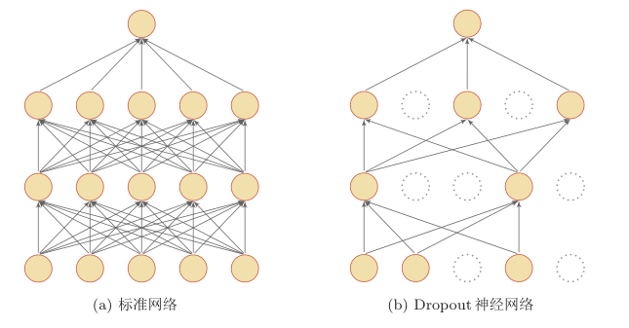
Dropout

Slide 22
经验
用 ReLU 作为激活函数
分类时用交叉熵作为损失函数
SDG+mini-batch
每次迭代都重新随机排序
数据预处理（标准归一化）
动态学习率（越来越小）
用 L1 或 L2 正则化（跳过前几轮）
dropout
数据增强

Slide 23
https://nndl.github.io/

